Slide 1



x
재생에너지 3기

Slide 2
영상처리 기초

Slide 3
도형 그리기

Slide 4
선 그리기
💡 cv2.line(img, pt1, pt2, color[, thickness[, lineType[, shift]]]) -> img
img : 이미지
pt1 : 선의 첫 번째 지점(시작)
pt2 : 선의 두 번째 지점(끝)
color : 선의 색
thickness : 선의 굵기
lineType : 라인의 타입

Slide 5
선 그리기 – 라인 타입
✔️ cv2.LINE_4 : 상하좌우 4방향으로 연결된 선
점을 중심으로 4픽셀
✔️ cv2.LINE_8 : 대각선을 포함한 8 방향 연결된 선 (기본값)
점을 중심으로 8픽셀
✔️ cv2.LINE_AA : 부드러운 선(anti-aliasing 적용)
AA : Anti-Alias
🔎 Anti-aliasing : 이미지나 그래픽에서 계단 현상을 줄이기 위해 경계선을 부드럽게 처리하는 기법
➡️ 픽셀 경계에서 원래 색과 배경색을 섞어 중간 색(흔히 회색 계열)을 채워 넣음

Slide 6
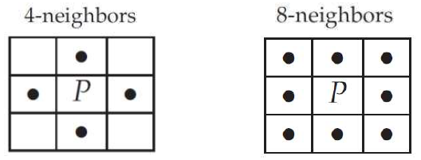
선 그리기 – 라인 타입
이미지 출처: https://diyver.tistory.com/94

Slide 7
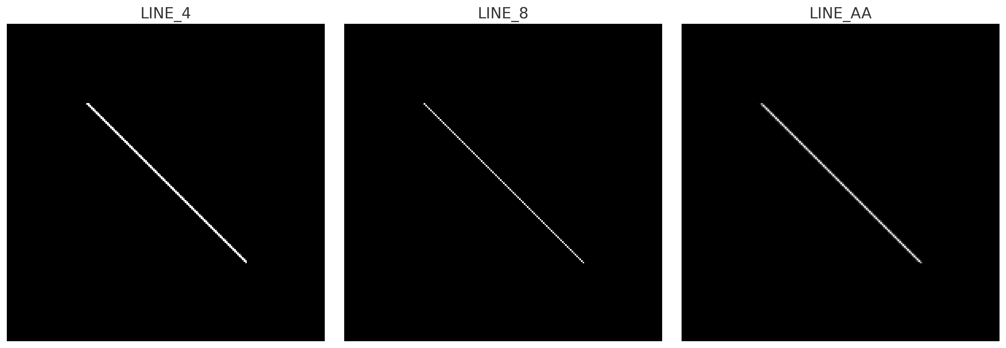
선 그리기 – 라인 타입

Slide 8
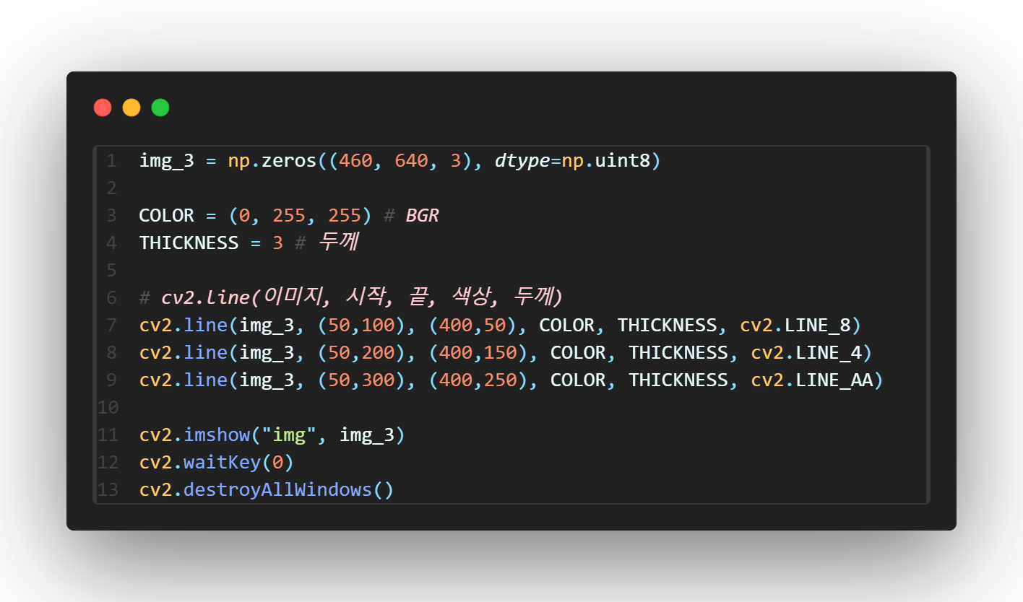
선 그리기

Slide 9
원 그리기
💡 cv2.circle(img, center, radius, color[, thickness[, lineType[, shift]]]) -> img
img : 이미지
center : 원의 중심
radius : 원의 반지름
color : 색상
thickness : 선의 두께, cv2.FILLED로 채우기 가능
lineType : 라인의 타입
✅ cv2.FILLED
두께 설정을 FILLED로 하면 도형의 속을 채워줌

Slide 10
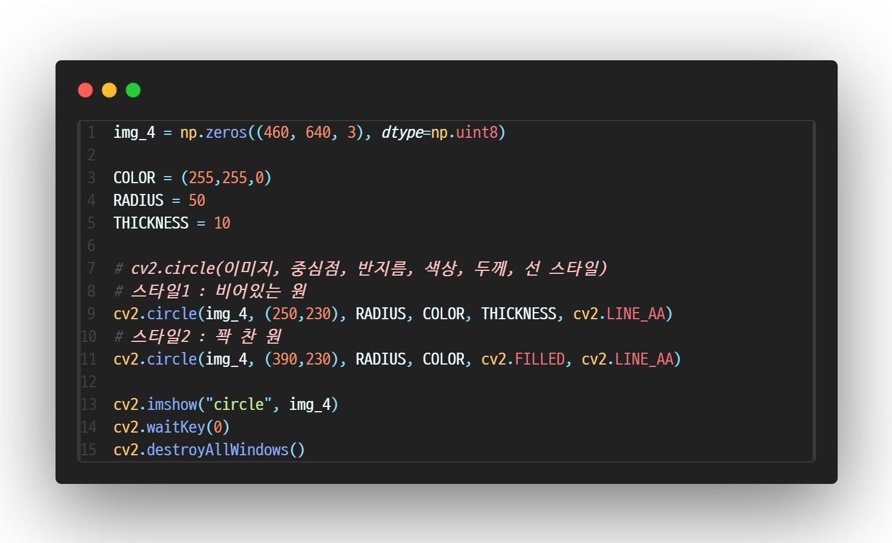
원 그리기

Slide 11
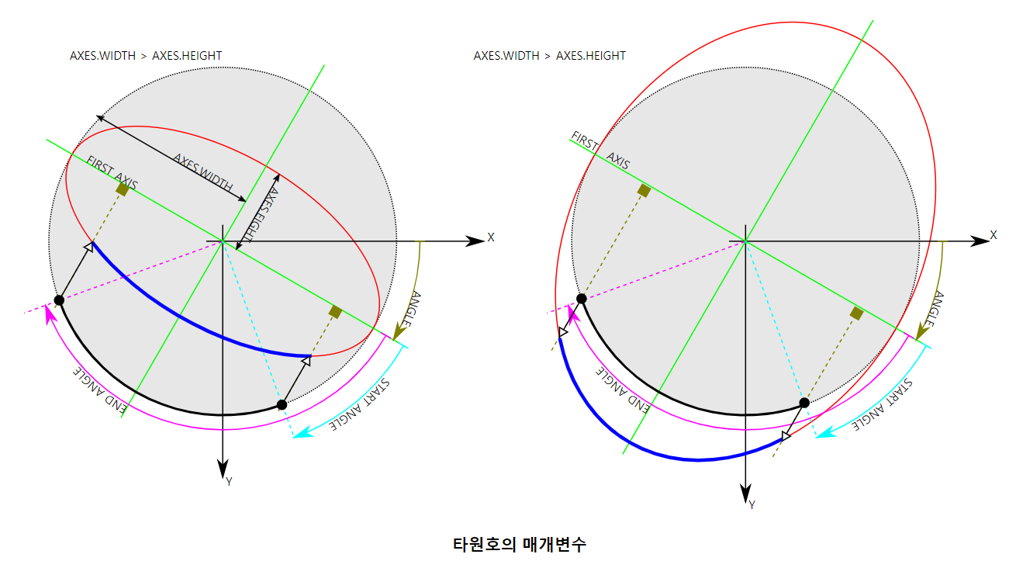
타원 그리기
💡 cv2.ellipse(img, center, axes, angle, startAngle, endAngle, color[, thickness=1[,
lineType=LINE_8[, shift=0]]]) → img
Center: 타원의 중심
axes : 타원의 반경 크기 설정
angle : 타원 회전 각도
startAngle : 타원 호의 시작 각도
endAngle : 타원 호의 끝 각도

Slide 12
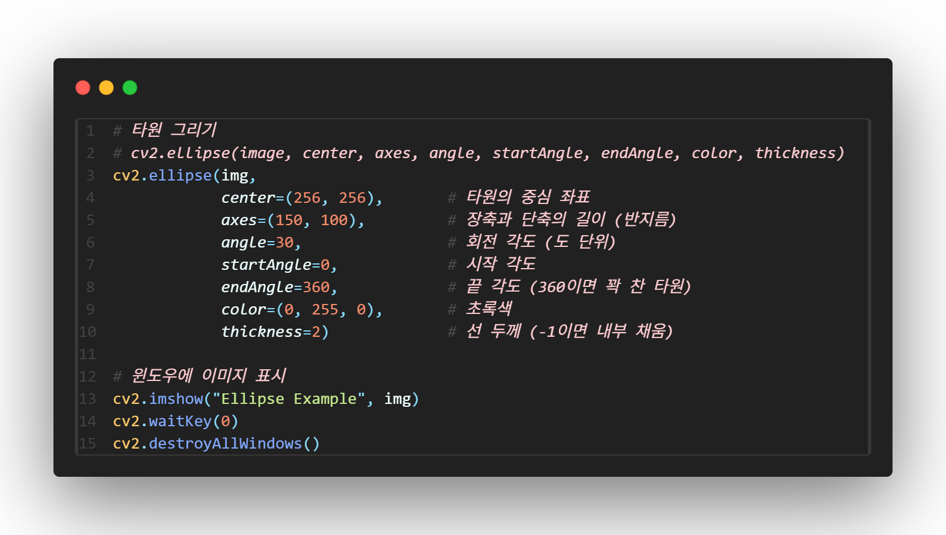
타원 그리기

Slide 13
사각형 그리기
💡cv2.rectangle(img, pt1, pt2, color[, thickness[, lineType[, shift]]]) → img
Img : 이미지
Pt1 : 사각형 첫 번째 지점
pt2 : pt1의 반대편 꼭지점
color : 선의 색
thickness : 선의 두께, cv2.FILLED로 채우기 가능
lineType : 라인의 타입

Slide 14
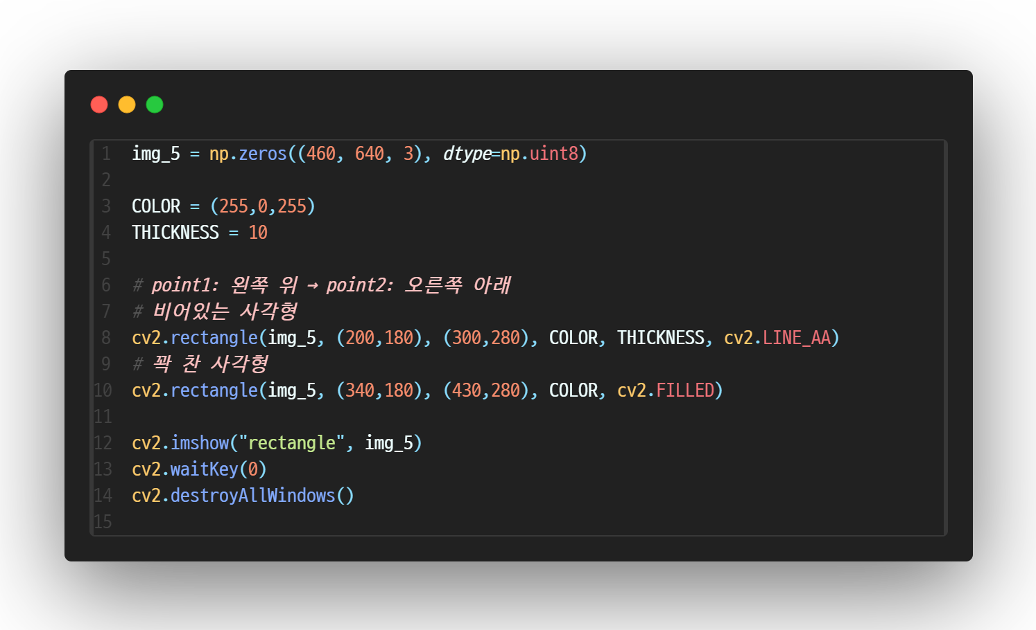
사각형 그리기

Slide 15
사각형과 직선이 만나는 점
💡cv2.clipLine(imgRect, pt1, pt2) → retval, pt1, pt2
imgRect : 이미지 사각형
pt1 : 선의 시작 위치
pt2 : 선의 종료 위치

Slide 16
다각형 그리기(선)
💡cv2.polylines(img, pts, isClosed, color[, thickness[,
lineType=LINE_8[, shift=0]]]) → img
다각형
pts : 다각형 선분들의 배열
isClosed : 닫힌 도형인지 아닌지 여부

Slide 17
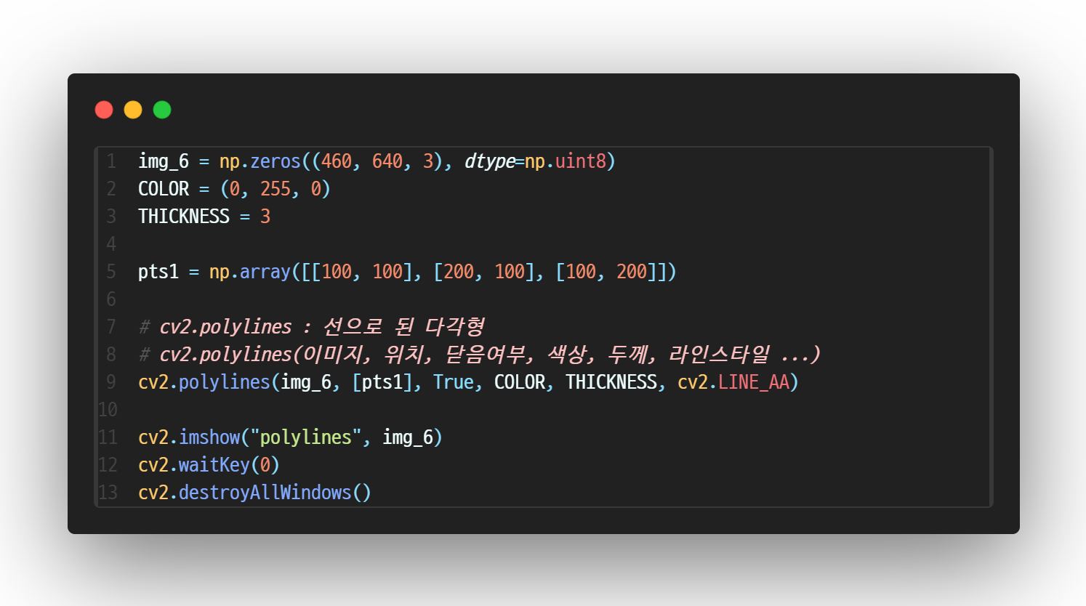
다각형 그리기(선)

Slide 18
다각형 그리기(채우기)
💡cv.fillPoly(img, pts, color[, lineType[, shift[, offset]]]) → img
pts : 다각형 선분들의 배열

Slide 19
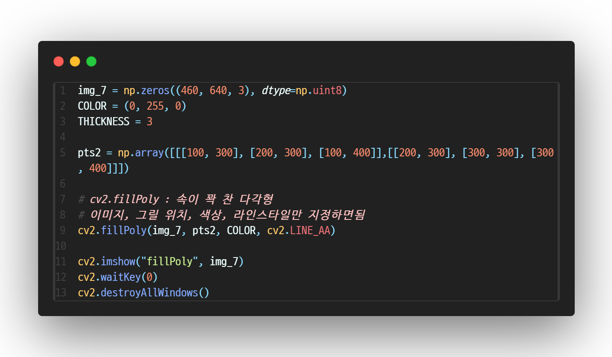
다각형 그리기(채우기)

Slide 20
실습1. 도형 그려보기
640 x 480 사이즈의 빈 화면에
선, 원, 타원, 사각형, 다각형 (선/채우기 각각) 화면에 그려보기
도형의 색상을 각각 다르게 설정하기

Slide 21
텍스트

Slide 22
텍스트 그리기(영문)
💡cv2.putText(img, text, org, fontFace, fontScale, color[, thickness[, lineType[,
bottomLeftOrigin]]]) → img
img : 도형을 그릴 이미지
text : 그려질 글자 배열
org : 글자의 좌하단 구석
fontFace : 글자 폰트
fontSacle : 글자 크기
color : 글자 색깔
bottomLeftOrigin : true → origin 은 이미지의 좌 하단, false → 좌 상단

Slide 23
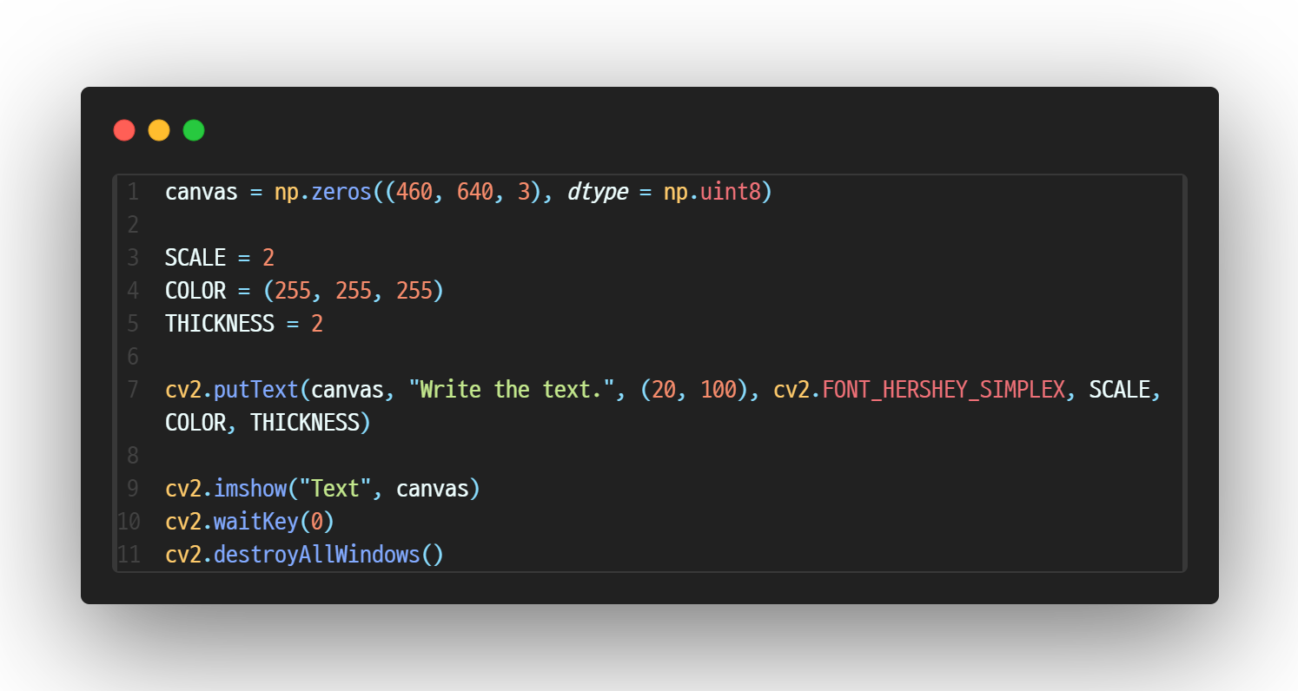
텍스트 그리기(영문)

Slide 24
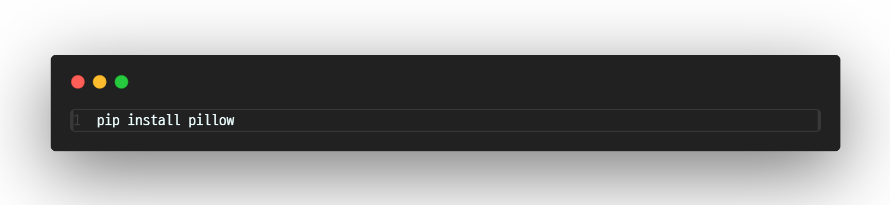
텍스트 그리기(한글)
⚠️ OpenCV에서 한글 그리기 지원이 X
➡️ Pillow 라이브러리를 이용하여 우회적인 방법을 사용해야 함

Slide 25
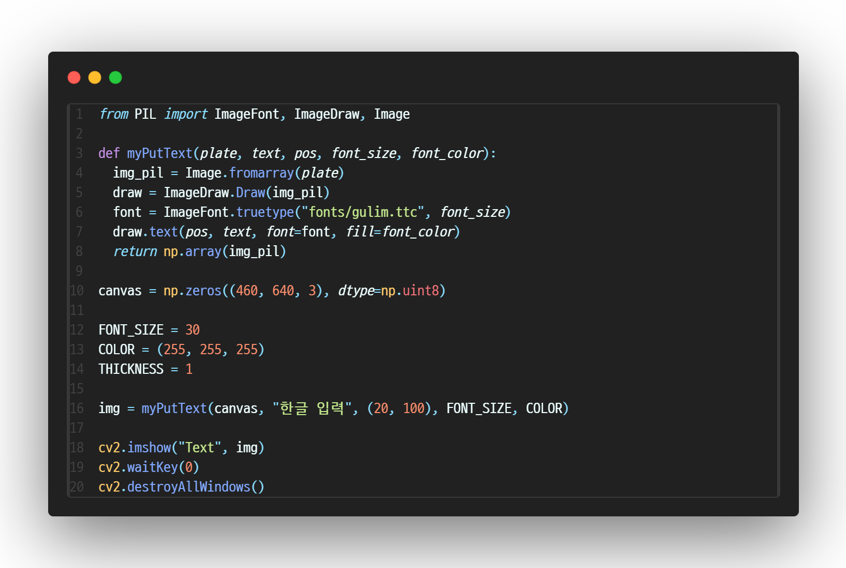
텍스트 그리기(한글)

Slide 26
이미지 흐리기
💡cv2.GaussianBlur(src, ksize, sigmaX[, dst[, sigmaY[,
borderType[, hint]]]]) → dst
src : 입력 이미지
dst : 출력 이미지
ksize : 커널 크기
sigmaX : x축 방향의 표준편차
borderType : border mode

Slide 27
블러와 노이즈 제거

Slide 28
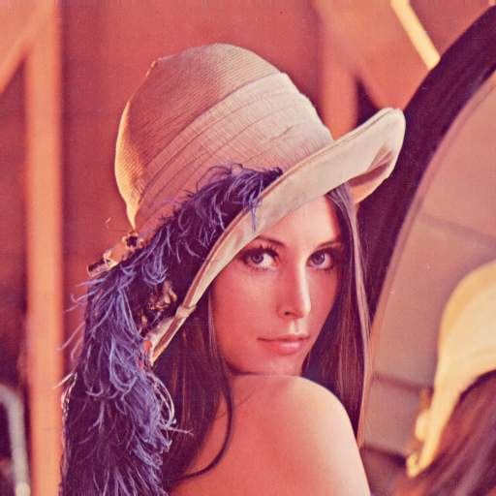
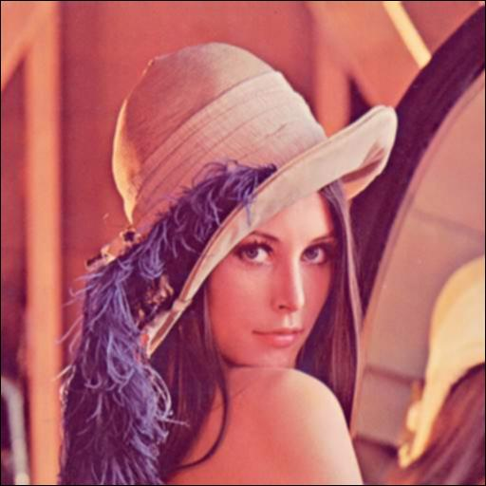



이미지 흐리기
0
0
0
1
1
1
$$\frac{1}{9}$$
1
2
1
$$\frac{1}{16}$$
0
1
0
1
1
1
2
4
2
0
0
0
1
1
1
1
2
1
원 영상
Box blur
Gaussian blur

Slide 29
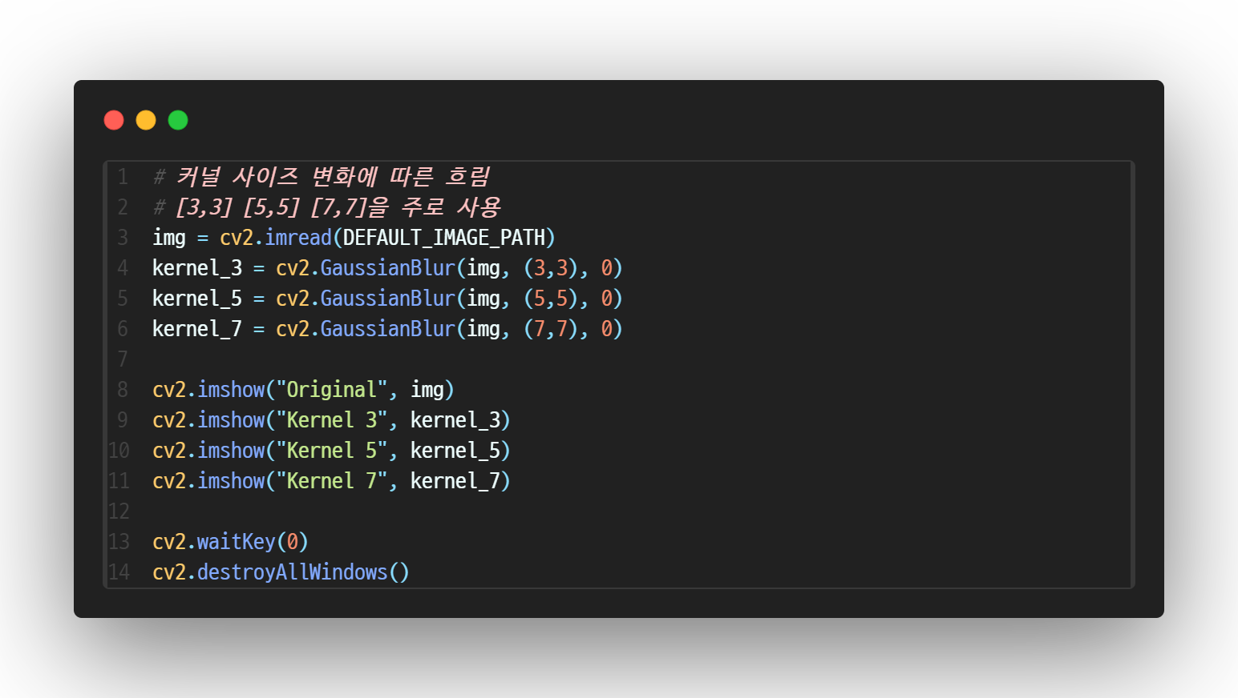
이미지 흐리기
✅ 커널 사이즈 변화에 따른 조정

Slide 30
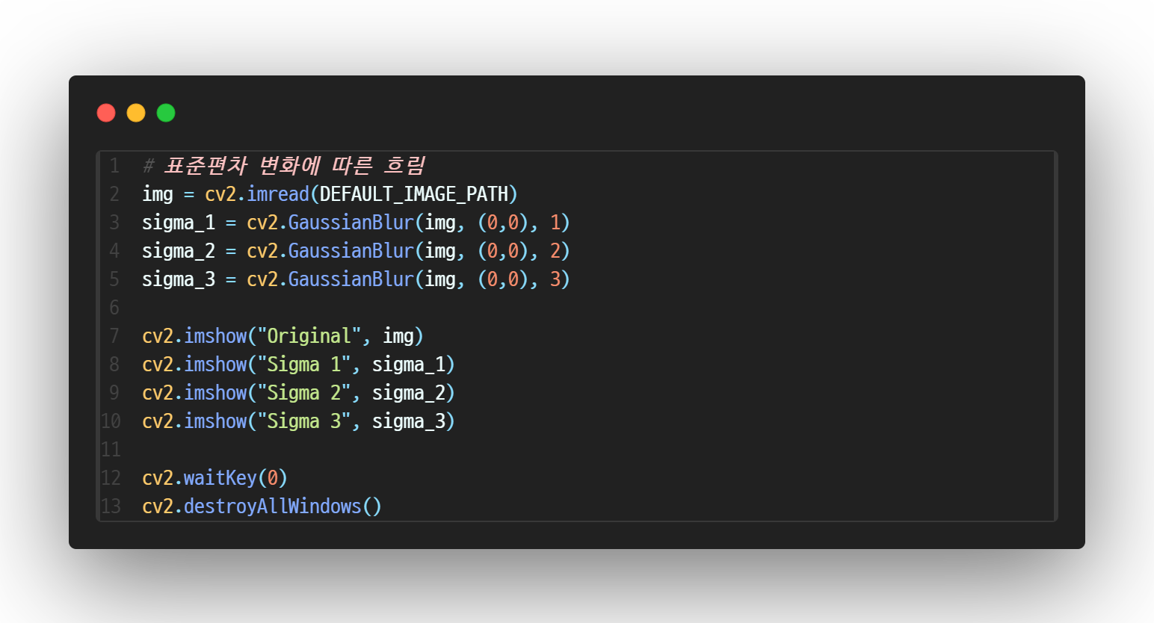
이미지 흐리기
✅ 표준편차(시그마) 변화에 따른 조정

Slide 31
이진화

Slide 32
이진화
💡 이진화(Binarization)
정의 : 특정 값을 기준으로 픽셀 값을 0(검정) 또는 255(흰색)로 나누는 것
목적 : 이미지에서 특정 관심 영역을 분리하거나 분석을 간소화하기 위해 사용

Slide 33
기본 이진화 - threshold
💡 Threshold : 임계값, 문턱값
이진화는 threshold(임계값)을 기준으로 픽셀 값을 변환하는 과정
밝기 값을 기준으로 픽셀 값을 변환
💡 cv2.threshold(src, thresh, maxval, type) → retval, dst
src : 입력 배열
dst : 출력 배열
thresh : threshold 값
maxval : threshold 타입에서에 최대값
type : thresholding type

Slide 34
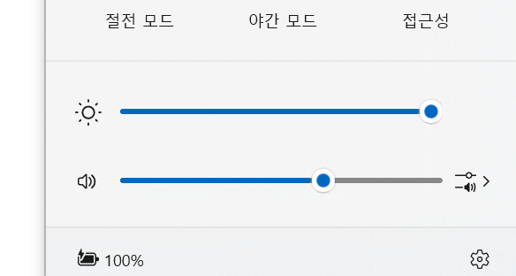

Slide 35
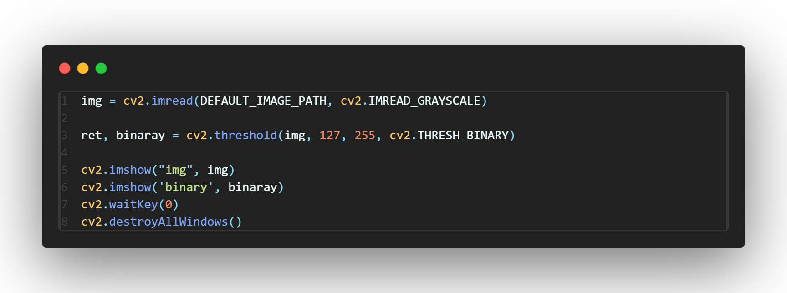
기본 이진화 - threshold

Slide 36
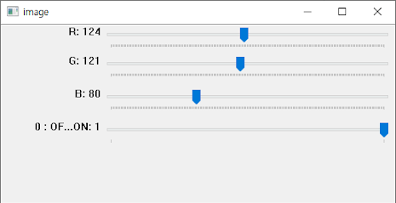
트랙바
[이미지 출처] http://www.gisdeveloper.co.kr/?p=6369

Slide 37
트랙바
💡 cv2.createTrackbar(trackbarname, winname, value, count, onChange=0,
userdata=0)
트랙박 슬라이더를 생성해서 window에 붙여줌
trackbarname : 트랙바 이름
winname : 윈도우 이름
value : default 값
count : 최대 값(0~count)
onChange : 슬라이더의 값이 바뀔 때마다 호출되는 callback 함수
userdata : callback 함수에 들어갈 데이터

Slide 38
트랙바
💡 cv2.setTrackbarPos(trackbarname, winname, pos)
슬라이더에 값을 설정
trackbarname : 트랙바 이름
winname : 윈도우 이름
pos : 설정할 값

Slide 39
트랙바
💡 cv2.getTrackbarPos(trackbarname, winname) → pos
슬라이더의 값을 가져옴
trackbarname : 트랙바 이름
winname : 윈도우 이름
pos : 설정된 값

Slide 40
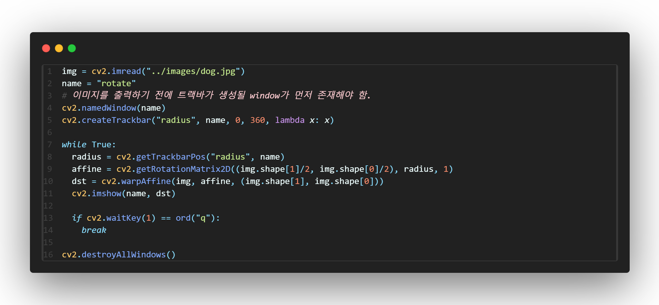
트랙바
✅ 트랙바로 이미지 회전 시키기 예제

Slide 41
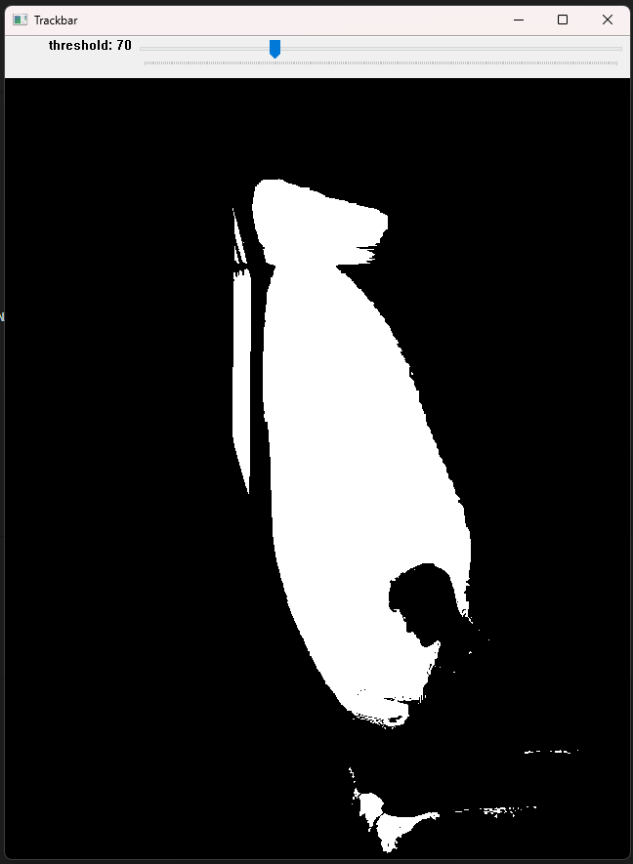
실습2-1. Threshold에 적용
트랙바 실습한 것을 참고해서, threshold에 트랙바를 적용해보기

Slide 42
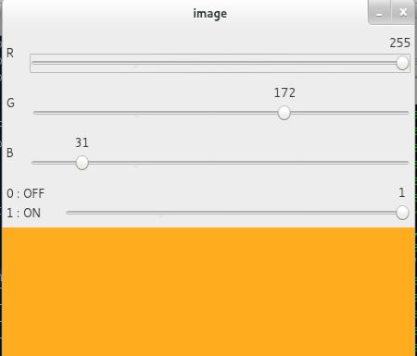
실습2-2. 컬러 팔레트 만들기
RGB값을 변경할 수 있는 트랙바를 만들고
RGB값이 바뀜에 따라 배경색이 변하는 화면을 만들어 보자!
기본 색상은 검은색으로 설정
1~3이 마무리 되었다면 트랙바의 작동을 제어할 수 있는 on / off 스위치도 추가로 구현해본다.

Slide 43
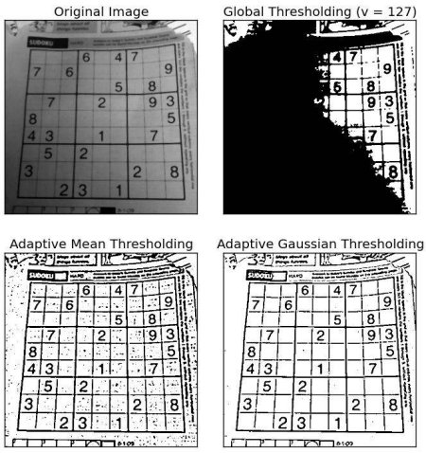
적응형 이진화
💡 Adaptive threshold : 적응형 이진화
이미지 전체에 대해 동일한 임계값을 사용하는 대신, 작은 영역별로 서로 다른 임계값을 계산하여 적용함.
밝기가 고르지 않은 이미지를 처리할 때 유용함.
[이미지 출처] https://docs.opencv.org/4.x/d7/d4d/tutorial_py_thresholding.html

Slide 44
적응형 이진화
💡 cv2.adaptiveThreshold(src, maxValue, adaptiveMethod,
thresholdType, blockSize, C[, dst]) → dst
src : 입력 배열
maxValue: 픽셀에 할당할 최대값
adaptiveMethod: 적응형 임계값 알고리즘
thresholdType: 임계값 설정 유형
blockSize: 픽셀의 임계값을 계산하는 데 사용되는 픽셀 근처의 크기(1보다 큰 홀수)
C : 평균 또는 가중 평균에서 뺀 상수

Slide 45
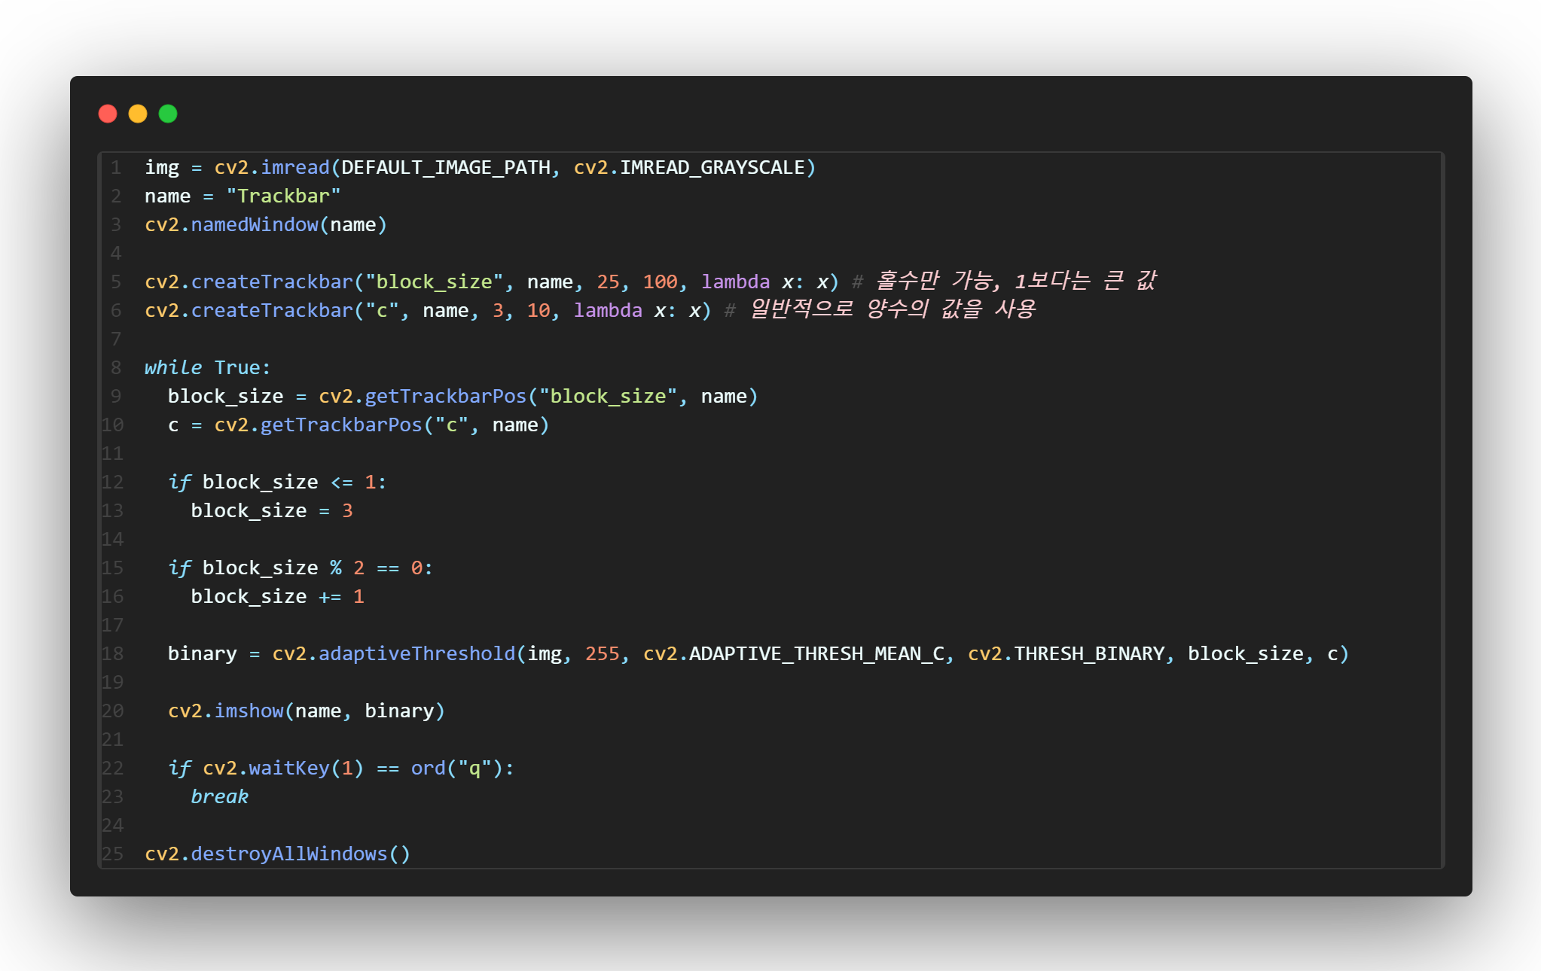
적응형 이진화

Slide 46
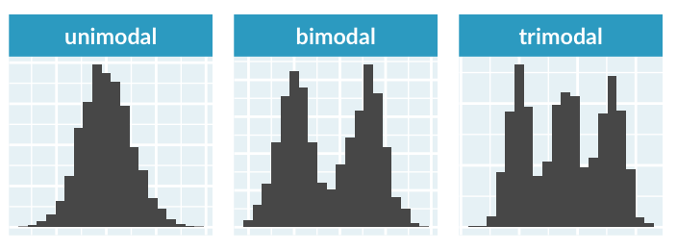
오츠 알고리즘
💡 최적의 Threshold를 찾는 알고리즘
히스토그램 분석을 통해 자동으로 최적의 임계값을 계산함
두 그룹(검은색과 흰색) 간의 평균값 차이를 최대화하면서,
각 그룹 내부의 분산(값의 퍼짐)을 최소화하는 임계값을 찾는 것을 목표로 함.
이미지의 명암이 뚜렷할 때(Bimodal Image) 효과적

Slide 47
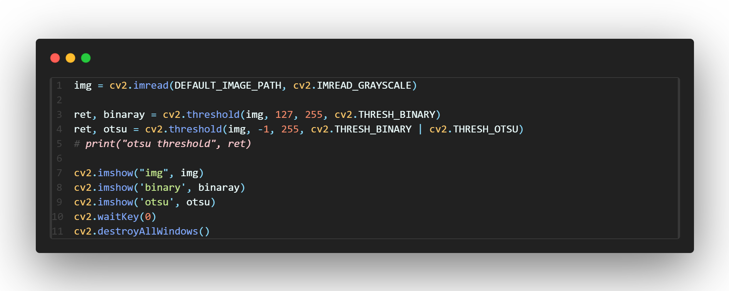
오츠 알고리즘

Slide 48
감사합니다

